Slide 1
Compiler Principles
College of Computer
Sichuan University
luoyining@scu.edu.cn

Slide 2
第三章 词 法 分 析

Slide 3
词法分析的任务
从左至右逐个字符地对源程序进行扫描，产生一个个单词符号（token） 。
词法分析器(Lexical Analyzer)， 又称扫描器(Scanner)，是执行词法分析的程序。

Slide 4
Contents
►
3.1 对于词法分析器的要求
3.2 词法分析器的设计
3.3 正则表达式与有穷自动机
3.4 词法分析器的自动生成
Implementation of a TINY Scanner

Slide 5
词法分析器的功能
功能
输入源程序，输出单词符号（token）
单词符号是程序设计语言的基本语法单位。
关键字
标识符
常数
运算符
界符
：如 if，while，repeat，…
：表示各种名字，如变量名、函数名
：各种类型的常数，如100, 0.618
：+，-，*，/，…
：逗号、分号、括号和空白等等
单词符号的种类

Slide 6
单词符号的表示形式
单词符号的表示形式（二元式）:
（单词种别，单词符号的属性值）
单词种别表示单词的种类，它是语法分析所需要的信息。
单词种别通常用整数编码表示。
单词符号属性是指单词符号的特性或特征，属性值则是反应特性或特征的值。

Slide 7
单词种别编码方案
单词种别 | 编码
关键字 | 1
标识符 | 2
常数 | 3
运算符 | 4
界符 | 5

Slide 8
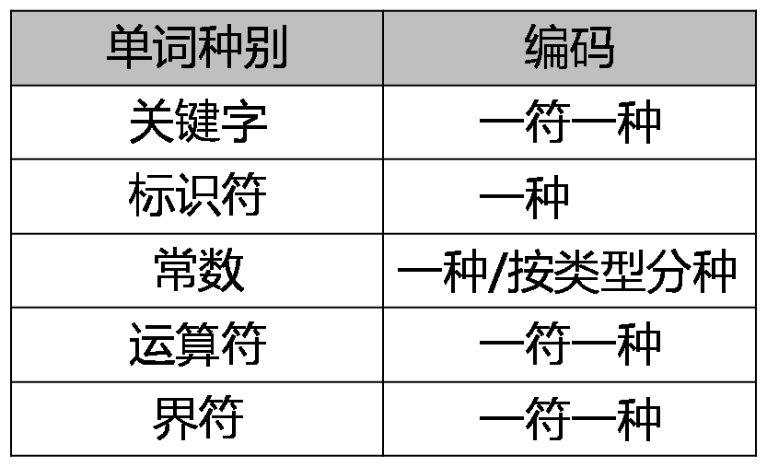
单词种别编码方案
常见编码方案

Slide 9
Tokens of TINY
Reserved Words | Special Symbols | Other
IF
THEN
ELSE
END
REPEAT
UNTIL
READ
WRITE
if
then
else
end
repeat
until
read
write
PLUS
MINUS
TIMES
OVER
EQ
LT
LPAREN
RPAREN
SEMI
ASSIGN
+
-
*
/
=
<
(
)
;
:=
NUM
ID
number
identifier

Slide 10
Tokens of TINY Defined in C
Tokens are logical entities defined as an enumerated type.
typedef enum
{
ENDFILE, ERROR,
IF, THEN, ELSE, END, REPEAT, UNTIL, READ, WRITE,
ID, NUM,
ASSIGN, EQ, LT, PLUS, MINUS, TIMES, OVER, LPARAM,
RPARAM, SEMI
} TokenType;
Appendix B: globals.h (P505 / P383)

Slide 11
Example
while (i>=j) i--;
输出单词符号
< WHILE, - >
< LPAR, - >
< ID, “i”>
< GTE, - >
< ID, “j”>
< RPAR, - >
< ID, “i”>
< DMINUS, - >
< SEMI, - >
< while, - >
< (, - >
< id, 指向i的符号表项的指针 >
< >=, - >
< id, 指向j的符号表项的指针 >
< ), - >
< id, 指向i的符号表项的指针 >
< --, - >
< ;, - >

Slide 12
单词符号的表示形式
表3.1 （P42）
单词符号 | 种别编码 | 助忆符 | 内码值
DIM | 1 | $DIM | -
IF | 2 | $IF | -
DO | 3 | $DO | -
STOP | 4 | $STOP | -
END | 5 | $END | -
标识符 | 6 | $ID | 内部字符串
常数(数) | 7 | $INT | 标准二进制形式
= | 8 | $ASSIGN | -
+ | 9 | $PLUS | -
* | 10 | $STAR | -
** | 11 | $POWER | -
， | 12 | $COMMA | -
( | 13 | $LPAR | -
) | 14 | $RPAR | -

Slide 13
词法分析器作为一个独立子程序
单词符号
源程序
词法
分析器
语法
分析器
...
符号表

Slide 14
Implementation in TINY Scanner
The Tiny scanner returns the single next token from the input on demand via a function
TokenType getToken(void);
and string value of the token is placed in the global variable tokenString,
#define MAXTOKENLEN 40
char tokenString[MAXTOKENLEN+1];
which is declared in scan.h and scan.c
( P511 / P388-389; P513-516 / P390-392;
L564, L569; L617, L674-793 )

Slide 15
Contents
3.1 对于词法分析器的要求
3.2 词法分析器的设计
3.3 正则表达式与有穷自动机
3.4 词法分析器的自动生成
Implementation of a TINY Scanner
►

Slide 16
3.2 词法分析器的设计
3.2.1 输入、预处理
3.2.2 单词符号的识别
3.2.3 状态转换图
3.2.4 状态转换图的实现

Slide 17
输入、预处理
1. 建立输入缓冲区，将源程序分批读入缓冲区中
2. 预处理
剔除无用的空白、跳格、回车换行符，以及注释等字符；
区分标号区、连接续行和给出句末符等
3. 将预处理结果送入扫描缓冲区
预处理子程序可作为一个子程序完成上述三个任务，并被词法分析器调用，每调用一次，它就处理出一串确定长度（如120个字符）的输入字符，并送进扫描缓冲区。

Slide 18
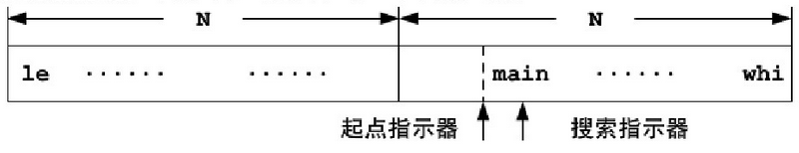
扫描缓冲区
扫描缓冲区是一个可以互补使用的一分为二的缓冲区，总长度为2N（如N=120）个字符，扫描器单词长度的要求是单词长度≤1/2扫描缓冲区长度。
设置两个指示器
起点指示器：指向当前正在识别的单词的开始位置（指向新单词的首字符）
搜索指示器：用于向前搜索以寻找单词的终点

Slide 19
词法分析器的工作原理
词法分析器调用预处理子程序，把N（如N=120）个输入字符装进扫描缓冲区的某半区，搜索指针从起点指针开始向前寻找单词的终点，
若在该半区内查找到单词的终点，便输出二元式，再把起点指针移到此处的后一个字符，继续搜索下一个单词；
如果在搜索到该半区的边缘，尚未到达单词终点，则调用预处理子程序，把后续的N个字符装进另半区，继续搜索。

Slide 20
词法分析器的结构
输入
预处理
子程序
列表
输入缓冲区
扫描器
扫描缓冲区
单词符号

Slide 21
Implementation of a TINY Scanner
没有单独的预处理
逐行读入
限制每一行的长度
/* BUFLEN = length of the input buffer for source code lines */
#define BUFLEN 256
static char lineBuf[BUFLEN]; /* holds the current line */
限制TOKEN的长度
/* MAXTOKENLEN is the maximum size of a token */
#define MAXTOKENLEN 40
/* lexeme of identifier or reserved word */
char tokenString[MAXTOKENLEN+1];

Slide 22
3.2 词法分析器的设计
3.2.1 输入、预处理
3.2.2 单词符号的识别
3.2.3 状态转换图
3.2.4 状态转换图的实现

Slide 23
单词符号的识别
标识符识别
关键字识别
常数识别
算符和界符的识别

Slide 24
标识符和关键字的识别
标识符识别
字母开头的字母数字串，后跟界符或算符
关键字识别
按标识符识别，再进行匹配

Slide 25
Implementation in TINY Scanner
/* lookup table of reserved words */
static struct
{ char* str;
TokenType tok;
} reservedWords[MAXRESERVED]
= {
{"if",IF},
{"then",THEN},
{"else",ELSE},
{"end",END},
{"repeat",REPEAT},
{"until",UNTIL},
{"read",READ},
{"write",WRITE}
};
/* lookup an identifier to see if it is a reserved word */
/* uses linear search */
static TokenType reservedLookup(char * s)
{ int i;
for (i=0;i<MAXRESERVED;i++)
if (!strcmp(s,reservedWords[i].str))
return reservedWords[i].tok;
return ID;
}

Slide 26
超前搜索(Lookahead)
single-character lookahead
xtemp=ytemp
more than single-character lookahead
buffering of input characters and marking places for backtracking
DO99I=1,10 DO99I=1.10
x | t | e | m | p | = | y | t | e | m | p
D | O | 9 | 9 | I | = | 1 | , | 1 | 0
D | O | 9 | 9 | I | = | 1 | . | 1 | 0

Slide 27
常数的识别
常数识别
算术常数
有些语言的算术常数需要超前搜索，例如FORTAN
5.EQ.M
5.E08
字符串常数

Slide 28
算符和界符的识别
算符和界符的识别
单字符算符
多字符算符的识别需要超前搜索。
:=， ++， >=

Slide 29
3.2 词法分析器的设计
3.2.1 输入、预处理
3.2.2 单词符号的识别
3.2.3 状态转换图
3.2.4 状态转换图的实现

Slide 30
状态转换图
状态转换图是设计词法分析器的有效工具。
状态转换图是一张有限方向图（包含有限个状态）。
结点 代表状态（state），用圆圈表示
箭弧 状态之间的连接（转换/transition）
初态 识别某一类字符串的开始，也称开始状态。
初态只有一个。
终态 识别出某一单词符号，也称接受状态。
至少一个终态，用双圆圈表示。
letter
1
letter
2
[other]
3
digit
[ ]表示需要回退一个字符

Slide 31
状态转换图
一个状态转换图可用于识别(或接受)一定的字符串。
识别标识符的状态转换图
letter
1
letter
2
[other]
3
digit
字母或数字
字母
其他
*
1
2
3
*表示需要回退一个字符

Slide 32
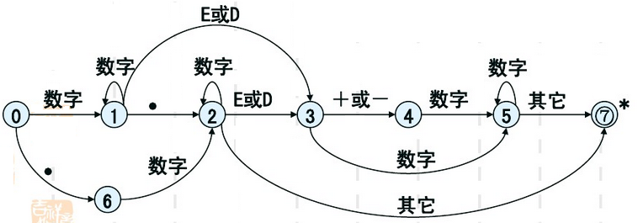
状态转换图
识别整数常数的状态转换图
识别FORTRAN实型常数的状态转换图
数字
数字
其他
*
1
2
3

Slide 33
空白
字母或数字
0
字母
非字母与数字
2
*
1
数字
数字
3
非数字
4
*
=
5
+
6
*
7
非*
8
*
.
.
.
*
9
,
10
(
11
)
12
其它
13

Slide 34
几点重要限制
几点重要限制——不必使用超前搜索
所有关键字都是保留字，不能用作标识符。
关键字作为特殊的标识符来处理；不用特殊的状态图来识别，只要查保留字表。
如果基本字、标识符和常数(或标号)之间没有确定的运算符或界符作间隔，则必须使用一个空白符作间隔。例如，
DO99K=1，10 要写成 DO 99 K=1，10

Slide 35
3.2 词法分析器的设计
3.2.1 输入、预处理
3.2.2 单词符号的识别
3.2.3 状态转换图
3.2.4 状态转换图的实现

Slide 36
基本思想
每个状态结点对应一小段程序。
状态结点
不含回路的分叉结点
包含回路的状态结点
终态结点

Slide 37
状态转换图的实现
1. 对不含回路的分叉结点，用一个CASE语句或一组IF-THEN-ELSE语句实现。
j
字母
GetChar( );
if (IsLetter( )) {…状态j的对应程序段…;}
else if (IsDigit( )) {…状态k的对应程序段…;}
else if (ch=‘/’) {…状态l的对应程序段…;}
else {…错误处理…;}
i
数字
k
/
l

Slide 38
状态转换图的实现
2. 对包含回路的状态结点，则对应一段由WHILE结构构成的程序。
字母或数字
GetChar( );
while (IsLetter( ) or IsDigit( ))
GetChar( );
…状态j的对应程序段…
其它
i
j

Slide 39
状态转换图的实现
3. 终态结点表示识别出某种单词符号，因此，对应语句为
RETURN (C，VAL)
其中，C为单词种别，VAL为单词自身值。

Slide 40
全局变量与过程 - 1
(1) ch
字符变量、存放最新读入的源程序字符
(2) strToken
字符数组，存放构成单词符号的字符串
(3) GetChar
子程序过程，把下一个字符读入到ch中
(4) GetBC
子程序过程，跳过空白符，直至ch中读入一非空白符
(5) Concat
子程序，把ch中的字符连接到strToken

Slide 41
全局变量与过程 - 2
(6) IsLetter和IsDisgital
布尔函数，判断ch中字符是否为字母和数字
(7) Reserve
整型函数，对于 strToken 中的字符串查找保留字表，若它是保留字则给出它的编码，否则回送0
(8) Retract
子程序，把搜索指针回调一个字符位置
(9) InsertId
整型函数，将strToken中的标识符插入符号表，返回符号表指针
(10) InsertConst
整型函数过程，将strToken中的常数插入常数表，返回常数表指针。

Slide 42
空白
字母或数字
0
字母
非字母与数字
2
*
1
数字
数字
3
非数字
4
*
=
5
+
6
*
7
非*
8
*
.
.
.
*
9
,
10
(
11
)
12
其它
13

Slide 43
Code - 1
int code, value;
strToken := “ ”;
GetChar(); GetBC();
if (IsLetter())
begin
while (IsLetter() or IsDigit())
begin
Concat(); GetChar();
end
Retract();
code := Reserve();
if (code = 0)
begin
value := InsertId(strToken);
return ($ID, value);
end
else
return (code, -);
end
空白
字母或数字
0
字母
非字母与数字
2
*
1

Slide 44
Code - 2
else if (IsDigit())
begin
while (IsDigit())
begin
Concat( ); GetChar( );
end
Retract();
value := InsertConst(strToken);
return($INT, value);
end
空白
0
数字
数字
3
非数字
4
*

Slide 45
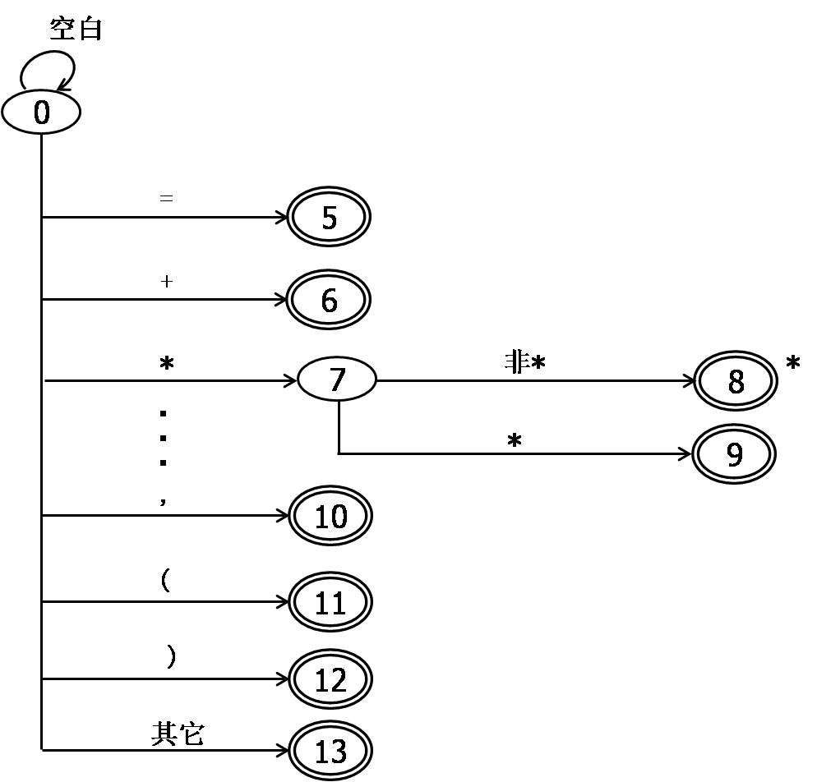
Code - 3
else if (ch =‘=’) return ($ASSIGN, -);
else if (ch =‘+’) return ($PLUS, -);
else if (ch =‘*’)
begin
GetChar();
if (ch =‘*’) return ($POWER, -);
Retract(); return ($STAR, -);
end
else if (ch =‘;’) return ($SEMICOLON, -);
else if (ch =‘(’) return ($LPAR, -);
else if (ch =‘)’) return ($RPAR, -);
else ProcError( ); /* 错误处理*/

Slide 46
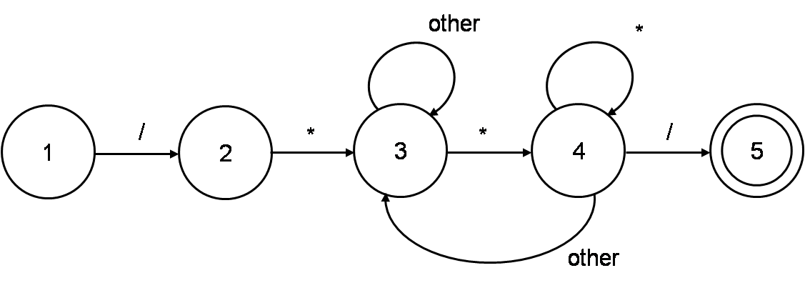
Example
A DFA of C Comments /* */

Slide 47
Ways to Translate a DFA into Code - I
letter
1
letter
2
[other]
3
digit
The code for the DFA accepting identifiers
{ starting in state 1 }
if the next character is a letter then
advance the input;
{ now in state 2 }
while the next character is a letter or a digit do advance the input; { stay in state 2 }
end while;
{ go to state 3 without advancing the input}
accept;
else
{ error or other cases }
end if;

Slide 48
Ways to Translate a DFA into Code
The Code of the DFA that accepts the C comments
{ state 1 }
if the next character is "/" then
advance the input; { state 2 }
if the next character is " * " then
advance the input; { state 3 }
done := false; { 利用done来处理涉及到状态3和4的循环}
while not done do
while the next input character is not "*" do
advance the input;
end while;
advance the input; { state 4 }
while the next input character is "*" do advance the input;
end while;
if the next input character is "/" then done := true; end if;
advance the input;
end while;
accept; { state 5 }
else { other processing }
end if;
else { other processing }
end if;
Notice
the considerable increase in complexity, and
the need to deal with the loop involving state 3 an 4 by using the Boolean variable done.

Slide 49
Ways to Translate a DFA into Code
There are two drawbacks to this method.
It is ad hoc — that is, each DFA has to be treated slightly differently, and it is difficult to state an algorithm that will translate every DFA to code in this way.
The complexity of the code increases dramatically as the number of states rises or, more specifically, as the number of different states along arbitrary paths rises.

Slide 50
Ways to Translate a DFA into Code - II
A better method is obtained by
using a variable to maintain the current state and
writing the transitions as a doubly nested case statement inside a loop, where
the first case statement tests the current state and
the nested second level tests the input character, given the state.

Slide 51
Ways to Translate a DFA into Code
The code for the DFA accepting identifiers
state := 1; { start }
while state = 1 or 2 do
case state of
1: case input character of
letter: advance the input;
state := 2;
else state := ….{ error or other };
end case;
2: case input character of
letter, digit: advance the input;
state := 2; { actually unnecessary }
else state := 3;
end case;
end case;
end while;
if state = 3 then accept else error;
letter
1
letter
2
[other]
3
digit

Slide 52
Ways to Translate a DFA into Code
The Code of the DFA that accepts the C comments
state := 1; { start }
while state = 1, 2, 3 or 4 do
case state of
1: case input character of
"/" : advance the input;
state := 2;
else state :=...{ error or other };
end case;
2: case input character of
"*": advance the input;
state := 3;
else state :=...{ error or other };
end case;
3: case input character of
"*": advance the input;
state := 4;
else advance the input; {and stay in state 3};
end case;
4: case input character of
"/": advance the input;
state := 5;
"*": advance the input;
{ and stay in state 4 }
else advance the input;
state := 3;
end case;
end case;
end while;
if state = 5 then accept else error;

Slide 53
Contents
3.1 对于词法分析器的要求
3.2 词法分析器的设计
3.3 正则表达式与有穷自动机
3.4 词法分析器的自动生成
Implementation of a TINY Scanner
►

